Slide 1
Дети будущего – современный педагог.

Slide 3
Развитие общественных институтов и индивидуальных стратегий поведения
1925-1944
2000-2010
1944-1967
2010-2020
1984-2000
2023…
1967-1984
2020-2023

Slide 4
Молчаливое поколение (период кризиса)
Основные черты
поколения:
терпеливость,
уважение к закону и социальным нормам,
нежелание открыто высказывать собственное мнение,
бережливость,
умение трудиться с самоотдачей
доверие к врачам.

Slide 5
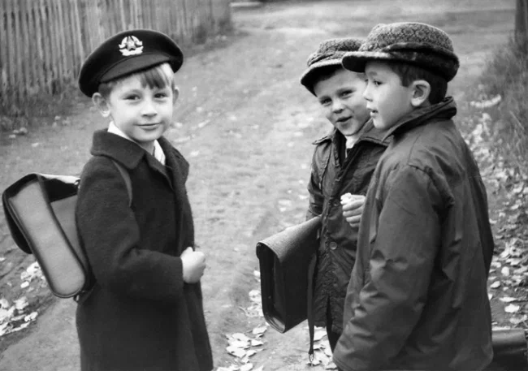
Поколение Бэби-бумеров (период подъёма)
Основные черты поколения
Активное построение карьеры
Стремление к личностному росту.
Крепкие дружеские связи.
Решительность.
Любовь к спорту.
Оптимизм.
Стремление рано обзавестись семьёй
Патриотизм.

Slide 6
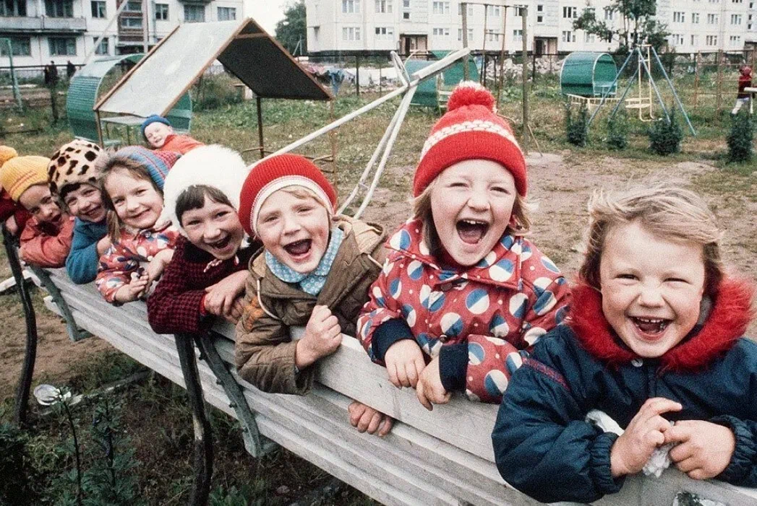
Потерянное поколение X (период пробуждения)
Основные черты поколения X:
- готовность к изменениям,
- техническая грамотность,
- космополитизм,
- неформальность взглядов,
- прагматизм,
- стремление к равноправию мужчин и женщин.

Slide 7
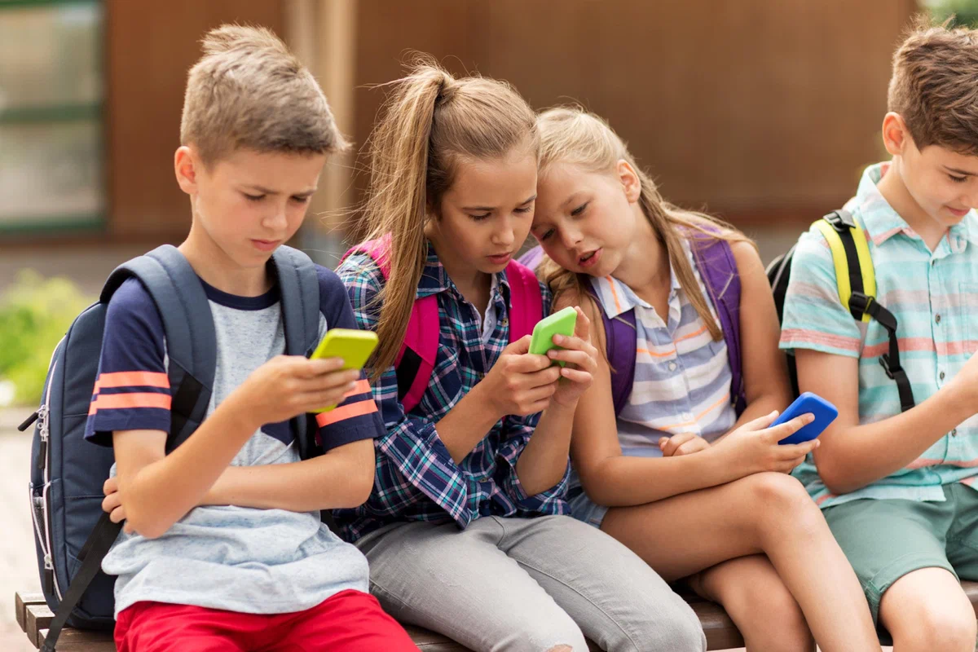
Поколение Миллениалов (период спада)
Основные черты поколения Y
- независимость, индивидуализм,
- толерантность,
- нежелание участвовать в политических процессах,
- нежелание сковывать себя обязательствами,
- несмотря на то, что они нацелены на развитие карьеры, жертвовать ради нее идентичностью они не хотят,
- предпочитают фриланс офисной работе,
- космополиты,
- предпочитают учиться всю жизнь,
- предпочитают обучение онлайн,
- привыкли к доступности информации, но излишне доверяют интернету,
- проводят в интернете очень много времени по сравнению с остальными поколениями, уступая лишь зуммерам,
- заботятся об экологии.

Slide 8
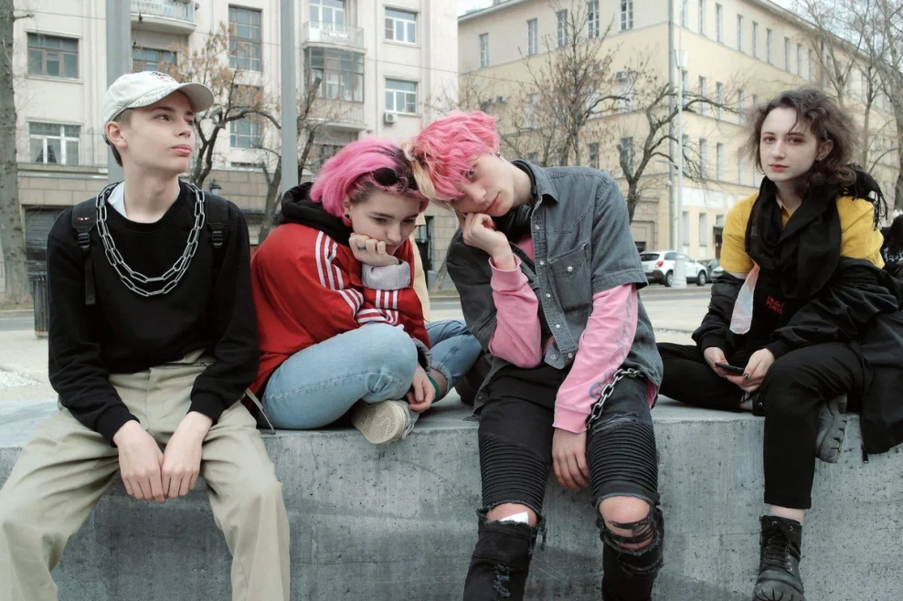
Поколение Зуммеры (период кризиса)
Отличительные черты поколения Z:
рано начинают зарабатывать, активно используя интернет в работе,
употребляют меньше наркотиков и алкоголя,
чаще страдают от депрессии,
толерантны,
заботятся об экологии,
плохо концентрируются,
не расположены к диалогу с предыдущими поколениями, предпочитая дистанцию.

Slide 9
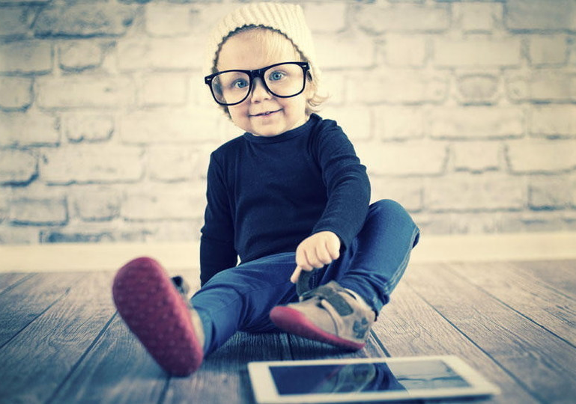
Поколение Aльфа
Целеустремленные
Технологичность
Не агрессивные и толерантные
Любят учится, при условии , если им интересно
Свободолюбивые
Иное восприятие времен и пространства
Созидательные
Знание цифровых каналов
распространения информации
Творческие
Самодостаточные
Высокая скорость восприятия информации
Жизнь в нескольких измерениях

Slide 10
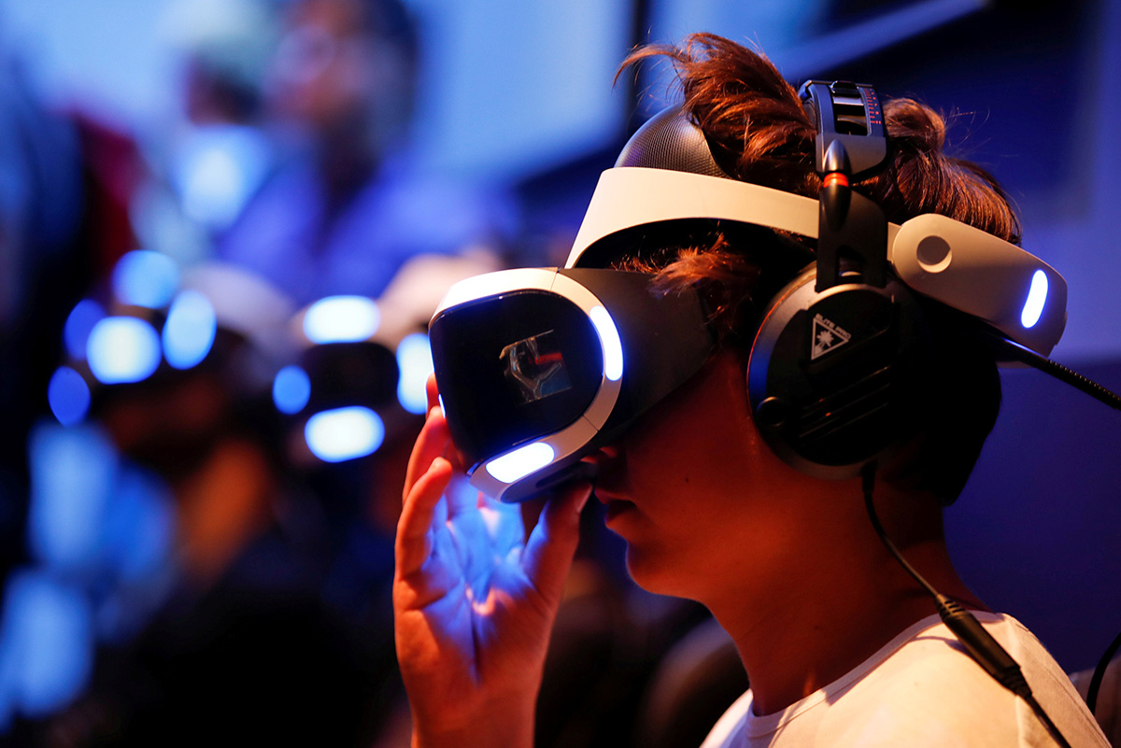
Дети будущего W - 2020г….

Slide 11
Слабые стороны поколения будущего
Зависимость от технологий
Сокращение реальных контактов
Эмоциональная бедность
Утрата важных качеств

Slide 12
Современный педагог в свете прогрессивных идей
Социальный заказ
Ребенок
Педагог
Толерантность
Мультикультурность
Крокускультурные компетенции, толерантность
IT - компетентность
Дети «цифровые аватары»
Владение ИКТ
Информационная культура
Информационный хаос
Способность организовывать поисковую деятельность
Духовно – нравственная культура
Владение технологиями воспитательной работы
Ранний цинизм
Владение технологиями коррекционного и инклюзивного образования
Успешная социализация
Астенизация, гиподинамия, ОВЗ

Slide 13
КАЧЕСТВА СОВРЕМЕННОГО ПЕДАГОГА
Толерантность
Владение ИКТ
Способность организовать поисковую деятельность учащихся
Владение технологиями воспитательной работы
Владение технологиями коррекционного и инклюзивного образования

